Slide 1
深圳技术大学
InterMoBA-MTL：蛋白-配体多任务判别式 预测与可解释能量建模的系统研究
答辩人：吴亮希
指导教师：王鑫 助理教授
学院：人工智能学院
专业：计算机科学与技术
2026年5月

Slide 2
一、研究背景与动机
• 问题背景：蛋白质-配体结合预测是计算机辅助药物设计的核心
→ 一款新药平均耗资 20亿美元、耗时 10年以上
• 现有局限：深度学习方法通常围绕单一任务设计
→ 亲和力预测 OR 姿态排序 OR 能量估计，缺乏统一框架
• 核心挑战：
→ 不同任务数据源异构、量纲不同
→ 共享主干上梯度方向冲突
→ 简单 loss 加和效果不佳
• 本文思路：预训练+微调的两阶段多任务框架
→ "先学结构，后学物理"

Slide 3
二、主要研究内容
1
Graph-Transformer 建模框架与预训练任务组织
基于 Interformer 共享主干，通过亲和力+姿态任务获得稳定表征
2
预训练—微调的两阶段训练策略
先冻结主干训练新任务头，再全参数联合优化
3
双数据源交替训练与任务掩蔽
Energy 与 Affinity+Pose 异构数据源交替采样
4
可解释能量建模与评测协议
四分量高斯能量分解 + RMSD/Pearson/AUROC 评测

Slide 4
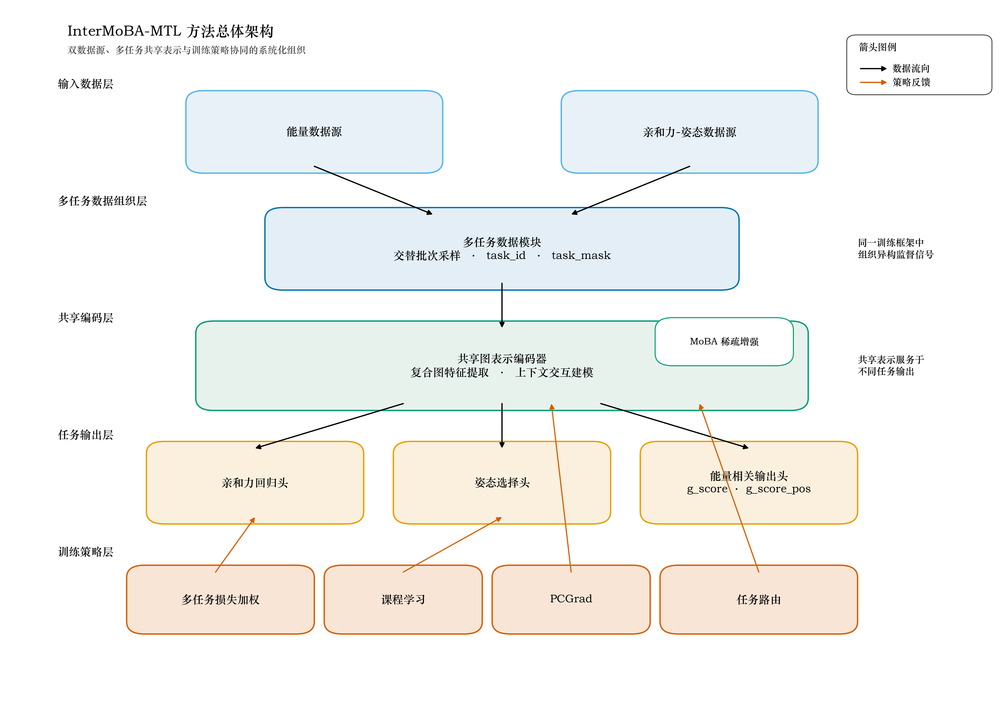
三、InterMoBA-MTL 系统架构

Slide 5
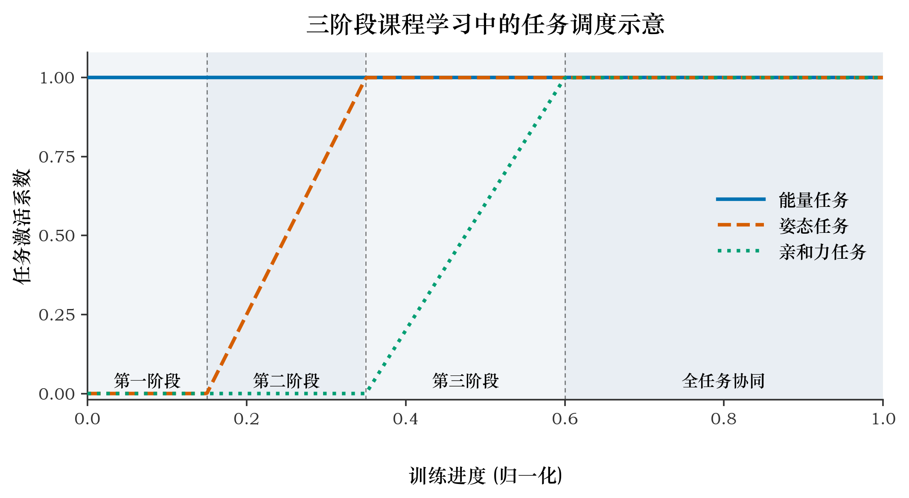
四、两阶段训练策略
阶段一：预训练
• 亲和力回归 + 姿态选择
• 学习稳定的蛋白-配体交互表征
• Interformer 主干参数初始化
阶段二：多任务微调
• 引入能量监督（Vina 四分量）
• 前5 epoch 冻结主干
• 之后全参数联合优化
• 双数据源交替采样（p=0.3）
关键效果：
• 预训练权重加载率 94.6%
• val_pose_sel: 0.50→0.801（epoch 0）

Slide 6
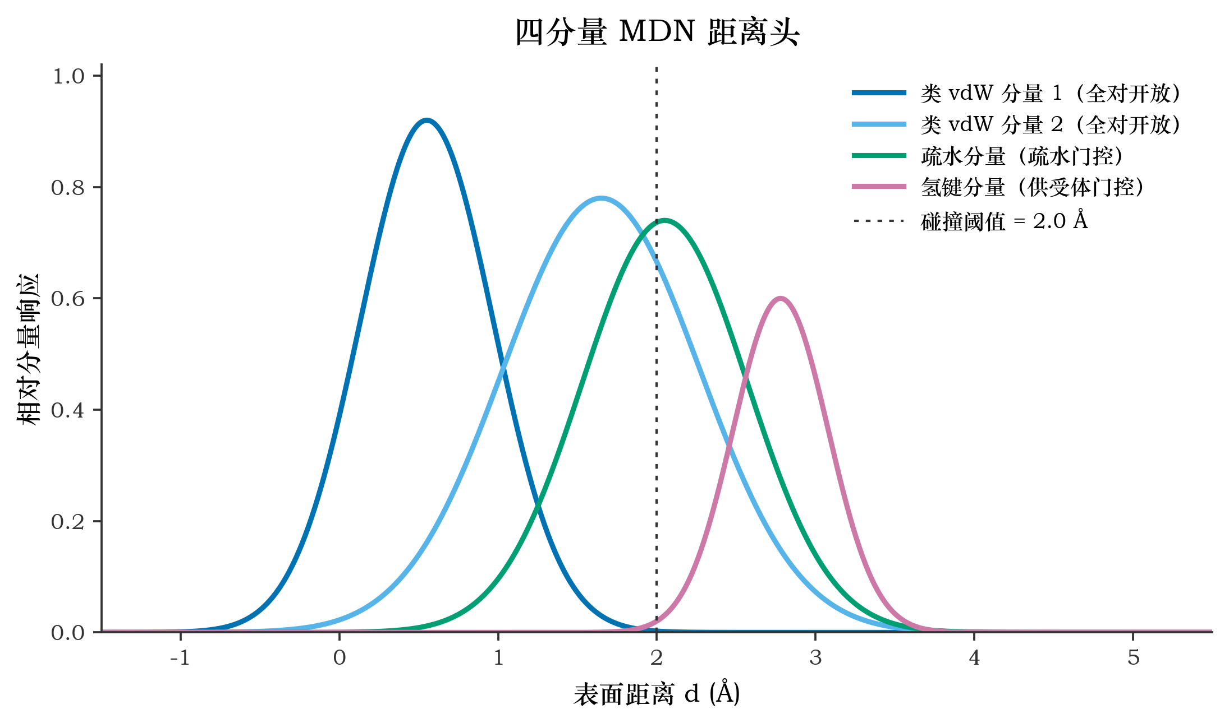
五、可解释能量建模
四分量高斯混合能量模型：
• vdW (attractive): 范德华吸引
• vdW (repulsive): 范德华排斥
• Hydrophobic: 疏水相互作用
• H-bond: 氢键相互作用
设计要点：
• 原子对类型掩蔽机制
→ 疏水项仅作用于非极性原子对
→ 氢键项约束供体-受体匹配
• 几何约束（碰撞检测+最小距离）
• 提供原子对级可解释性

Slide 7
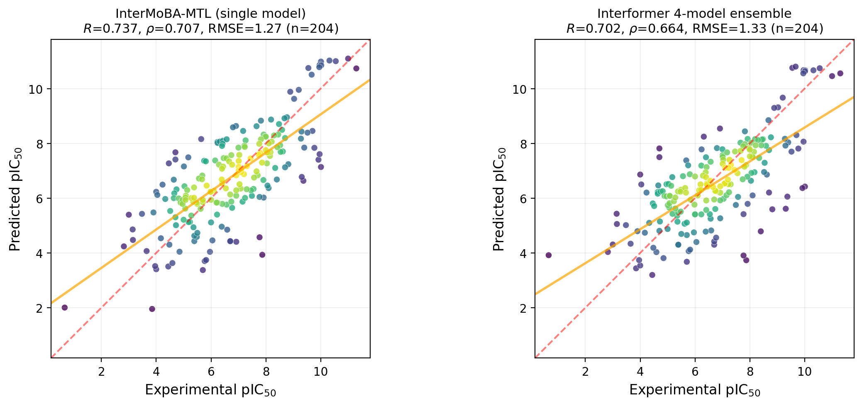
六、实验结果 — 亲和力预测
PDBbind 2020 time-split 测试集（341 targets）
模型 Pearson R RMSE
─────────────────────────────────
GNINA 0.495 1.74
TankBind 0.718 1.35
Interformer (单模型) 0.692 1.37
Interformer (4模型集成) 0.702 1.33
InterMoBA-MTL (单模型) 0.737 1.27 ★
★ 单模型超越4模型集成！
→ 较最佳单模型提升 6.5%
→ 较4模型集成提升 5.0%

Slide 8
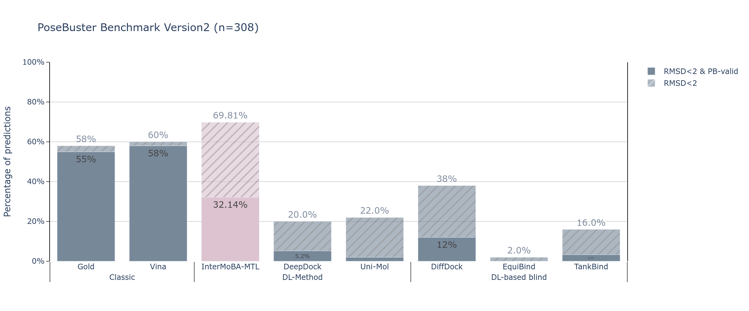
七、姿态选择 & PoseBusters 独立验证
姿态选择（7161 poses, RMSD<2Å）
模型 AUROC Top-1%
Interformer 集成 0.938 87.39%
InterMoBA-MTL 0.924 88.56% ★
→ 单模型Top-1超越4模型集成
PoseBusters v2 独立验证（n=308）
• RMSD<2Å: 69.81%（所有方法最高）
→ 超 Vina 9.8%, 超 DiffDock 31.8%
• 证明分布外数据泛化能力

Slide 9
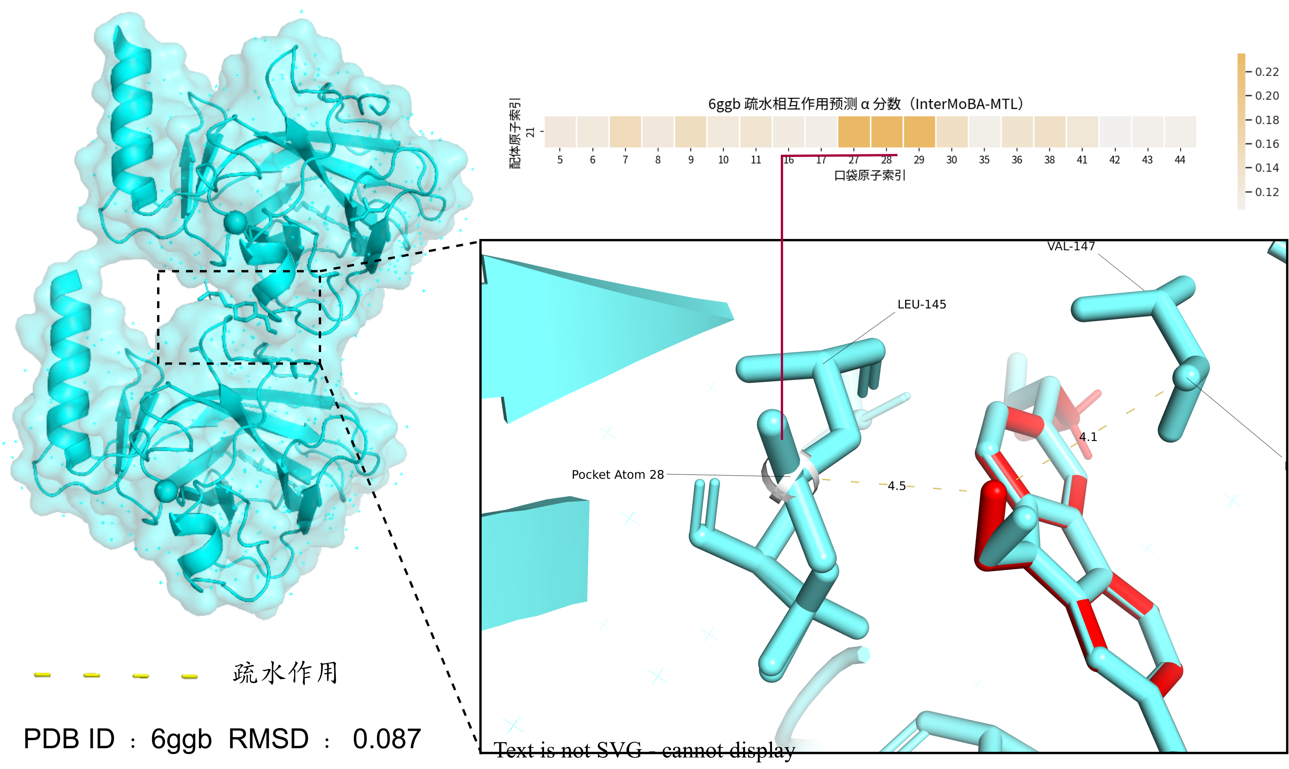
八、可解释性 — 相互作用恢复分析
PLIP 相互作用恢复率对比
方法 氢键 疏水
──────────────────────
DeepDock 21.4% ---
DiffDock 30.5% ---
Interformer 50.2% 38.5%
InterMoBA-Energy 62.7% 50.1%
InterMoBA-MTL 79.3% 79.9% ★
关键发现：
• 能量监督显著提升局部交互敏感度
• 多任务联合训练有叠加效果
• 模型具备原子对级可解释输出能力

Slide 10
九、总结与贡献
主要贡献
❶ 多任务统一架构
三类异构任务在同一共享主干上联合训练，task_mask + MoBA路由实现软分离
❷ 两阶段训练策略 + 双数据源
“先学结构，后学物理”，预训练权重正确加载使收敛加速
❸ 实验验证：单模型超越集成方案
亲和力 R=0.737（+6.5%），Top-1 88.56%（超集成）
PoseBusters 独立验证 RMSD<2Å 69.81%（最高）
❹ 可解释能量建模
氢键/疏水恢复率 79%+，为药物优化提供原子级证据

Slide 11
感谢各位老师的指导与评审！
敬请批评指正
答辩人：吴亮希 | 指导教师：王鑫 | 深圳技术大学 人工智能学院

